Slide 1
Debe Saber Cuando Recoger su Cosecha

Slide 2

Debe Saber Cuando Recoger su Cosecha

Slide 3
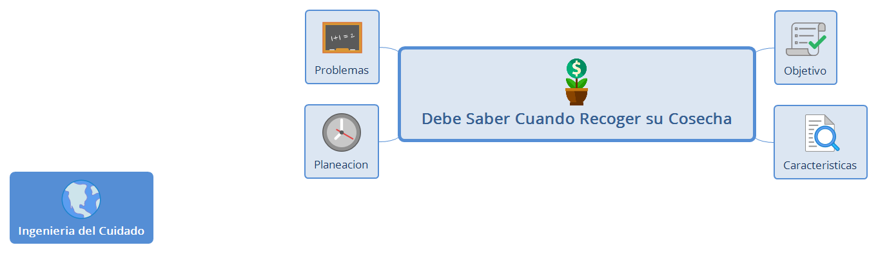
Debe Saber Cuando Recoger su Cosecha

Slide 4

Objetivo

Slide 5
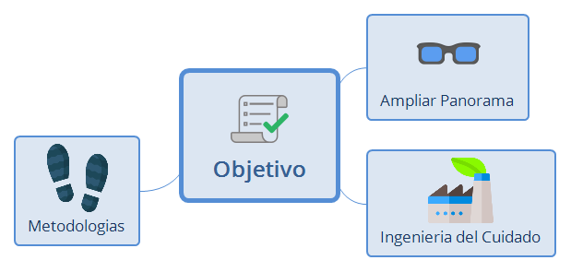
Objetivo

Slide 6

Ampliar Panorama

Slide 7

Ingenieria del Cuidado

Slide 8

Metodologias

Slide 9
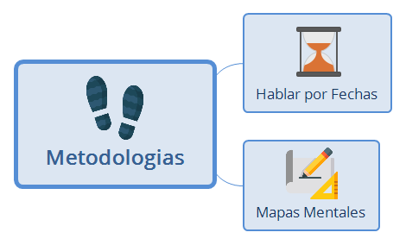
Metodologias

Slide 10

Hablar por Fechas

Slide 11

Mapas Mentales

Slide 12

Caracteristicas

Slide 13
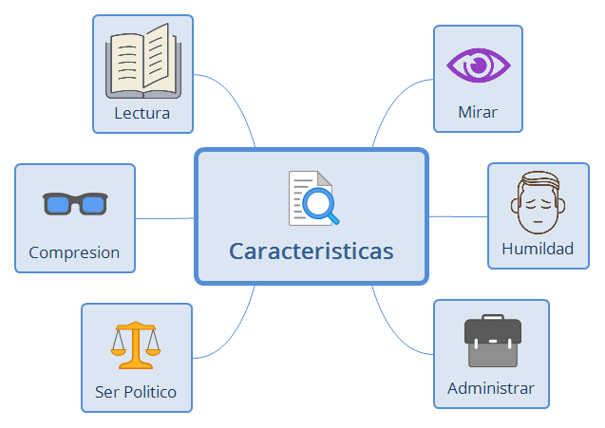
Caracteristicas

Slide 14

Mirar

Slide 15
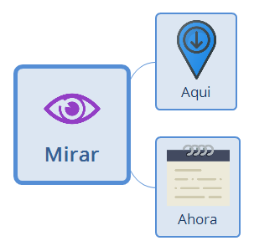
Mirar

Slide 16

Aqui

Slide 17

Ahora

Slide 18

Humildad

Slide 19

Administrar

Slide 20
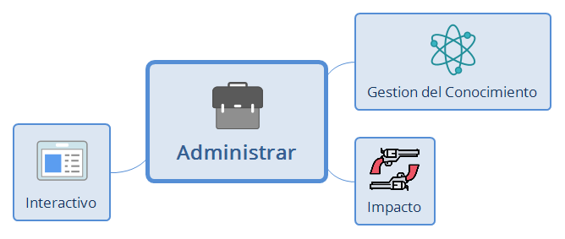
Administrar

Slide 21

Gestion del Conocimiento

Slide 22

Impacto

Slide 23

Interactivo

Slide 24

Ser Politico

Slide 25
Compresion

Slide 26

Lectura

Slide 27

Planeacion

Slide 28
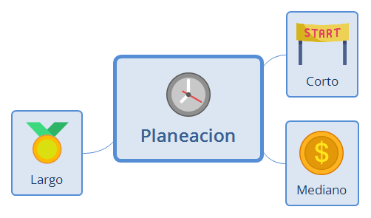
Planeacion

Slide 29

Corto

Slide 30

Mediano

Slide 31

Largo

Slide 32

Problemas

Slide 33
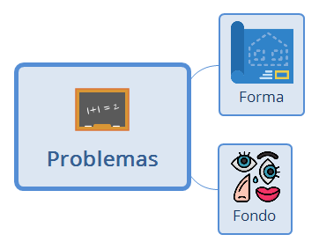
Problemas

Slide 34

Forma

Slide 35
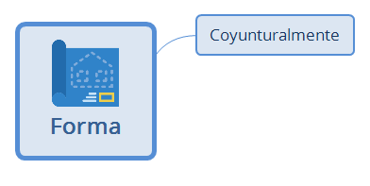
Forma

Slide 36
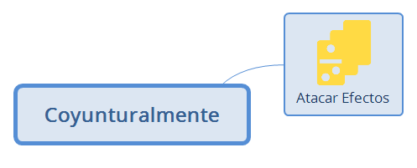
Coyunturalmente

Slide 37

Atacar Efectos

Slide 38

Fondo

Slide 39
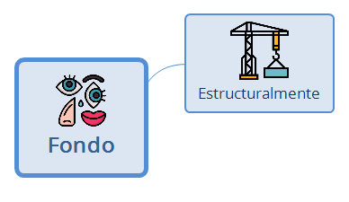
Fondo

Slide 40

Estructuralmente

Slide 41
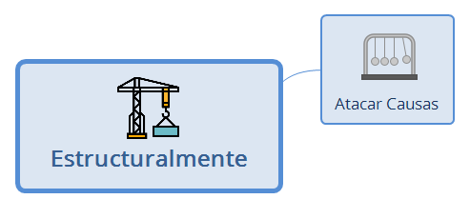
Estructuralmente

Slide 42

Atacar Causas

Slide 43

Ingenieria del Cuidado

